Slide 1



Economia Naranja
PAU RAUSELL KÖSTER.
Professor Titular d’Economia Aplicada
Pau.rausell@uv.es @PauRausell http://econcult.eu
Sesión 24/03/2021

Slide 2

I. ¿Qué es la Economía Naranja?. DELIMITACIÓN
La economía creativa, o Economía Naranja representa una riqueza enorme basada en el talento, la propiedad intelectual, la conectividad y por supuesto, la herencia cultural. Comprende los sectores en los que el valor de sus bienes y servicios se fundamentan en activos intangibles y la propiedad intelectual: arquitectura, artes visuales y escénicas, artesanías, gastronomía, cine, diseño, editorial, investigación y desarrollo, juegos y juguetes, moda, música, publicidad, software, TV y radio, y videojuegos.

Slide 3
I. ¿Qué es la Economía Naranja?. DELIMITACIÓN
 | Manufactura creativa
14 | Confección de piezas de vestir
15 | Industria del cuero y del calzado
3212 3220 3240 | Joyería Instrumentos musicales Juguetes
 | Comercio creativo
4743 | Comercio al detalle de equipos de audio y vídeo en establecimientos especializados
4761 | Comercio al detalle de libros en establecimientos especializados
4762 | Comercio al detalle de periódicos y artículos de papelería en establecimientos especializados
4763 | Comercio al detalle de grabaciones de música y vídeo en establecimientos especializados
7722 | Alquiler de cintas de video y discos
 | Edición, edición de videojuegos y artes gráficas
18 | Artes gráficas y reproducción de soportes registrados
58 | Edición
 | Multimedia
59 | Actividades de cinematografía, de vídeo y de programas de televisión; actividades de grabación de sonido y edición musical.
 | Radio y televisión
60 | Actividades de emisión y programación de radio y televisión
 | Programación
62 | Servicios de tecnologías de la información
 | Información y comunicación
6391 6399 | Agencias de noticias Otros servicios de información
7311 7312 | Agencias de publicidad Servicios de representación de medios de comunicación
 | Arquitectura
7111 | Servicios técnicos de arquitectura

Slide 4
I. ¿Qué es la Economía Naranja?. DELIMITACIÓN
 | Servicios de investigación y desarrollo
72 | Servicios de investigación y desarrollo
 | Diseño, fotografía y traducción
7410 7420 7430 | Diseño Fotografía Traducción e interpretación
 | Educación relacionada con la cultura
8552 | Educación relacionada con la cultura
 | Creación artística y actividades culturales
90 | Actividades de creación artística y espectáculos
91 | Actividades de bibliotecas, archivos, museos y otras actividades culturales

Slide 5
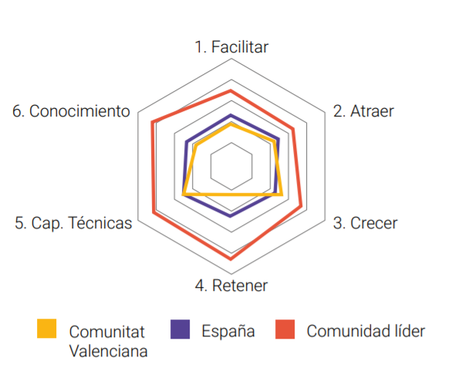
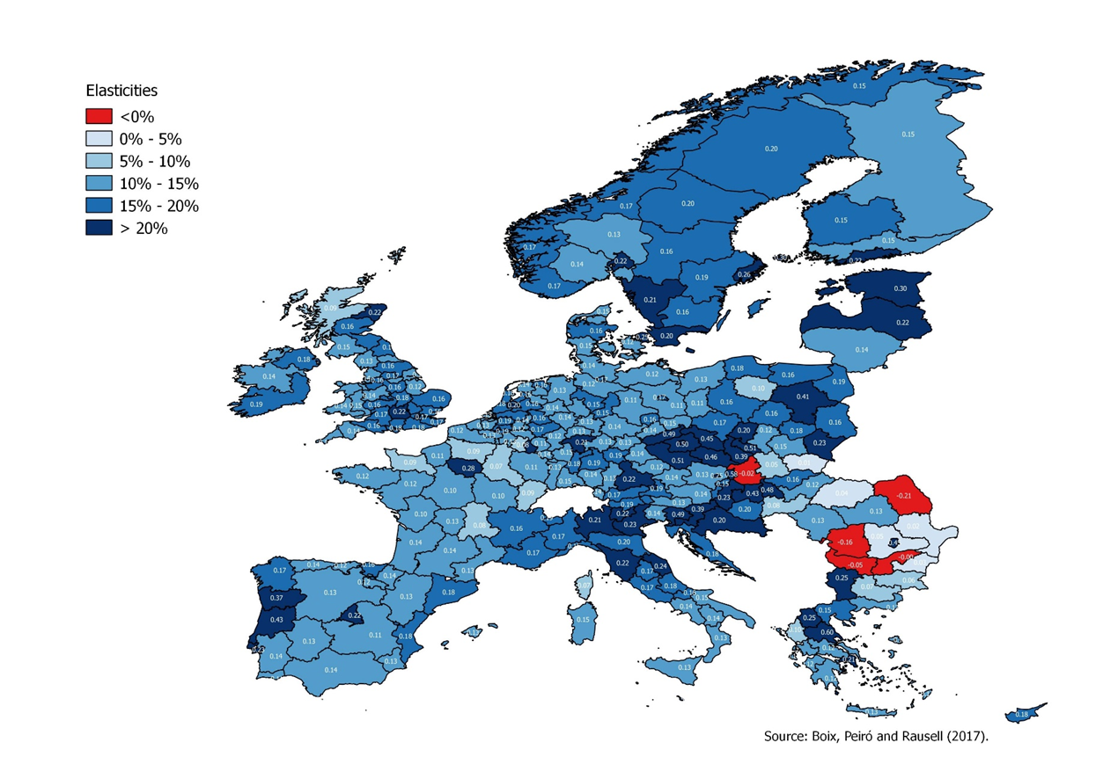


II. ¿Cómo afecta la Economía Naranja a la Economía?
- A NIVEL MACRO
- A NIVEL MESO
- A NIVEL MICRO
LA CULTURA, LA CREATIVIDAD Y LA INNOVACIÓN AFECTAN A LA CAPACIDAD DE INSTITUCIONES Y TERRITORIOS.
EL CÍRCULO VIRTUOSO DEL TALENTO
LA CULTURA Y LA CREATIVIDAD AFECTA DE MANERA MUY DIVERSA A LAS ORGANIZACIONES
CULTURA Y CREATIVIDAD
PRODUCTIVIDAD, RENTA
Y DESARROLLO

Slide 6
II. ¿Cómo afecta la Economía Naranja a la Economía?
- A NIVEL MACRO
CULTURA Y CREATIVIDAD
PRODUCTIVIDAD, RENTA
Y DESARROLLO

Slide 7
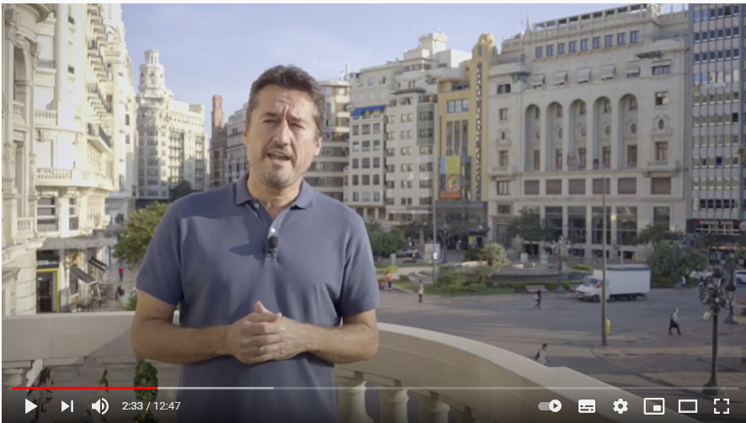

II. ¿Cómo afecta la Economía Naranja a la Economía?
- A NIVEL MESO
LA CULTURA, LA CREATIVIDAD Y LA INNOVACIÓN AFECTAN A LA CAPACIDAD DE INSTITUCIONES Y TERRITORIOS.
EL CÍRCULO VIRTUOSO DEL TALENTO

Slide 8
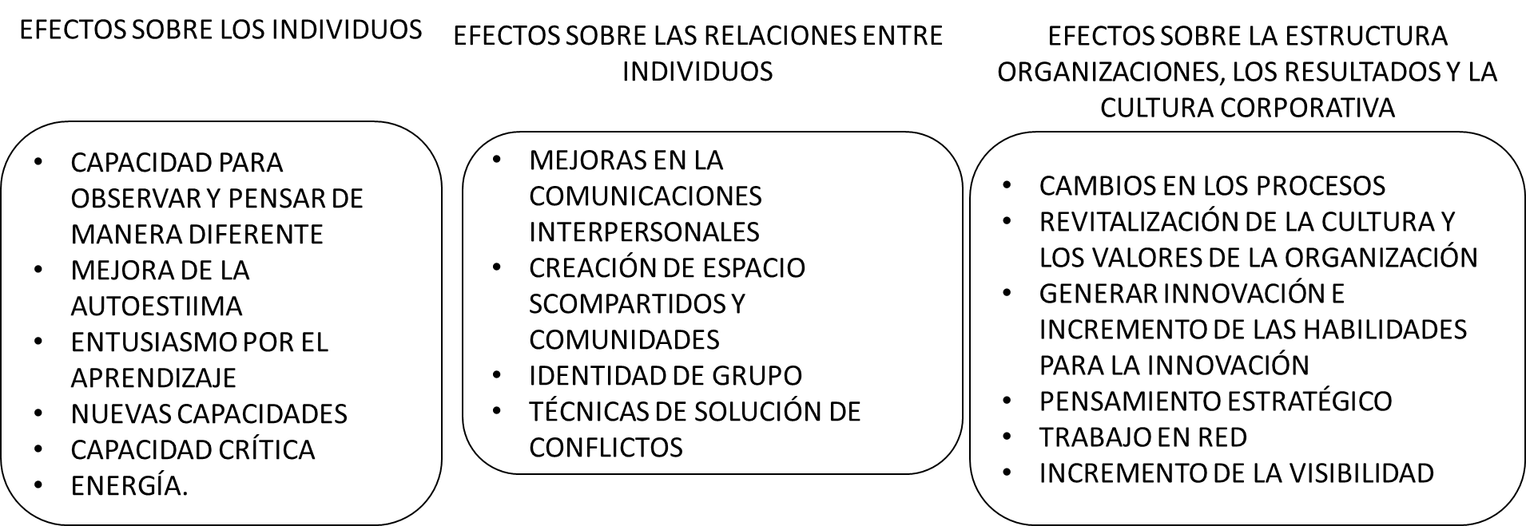
II. ¿Cómo afecta la Economía Naranja a la Economía?
- A NIVEL MICRO
LA CULTURA Y LA CREATIVIDAD AFECTA DE MANERA MUY DIVERSA A LAS ORGANIZACIONES

Slide 9
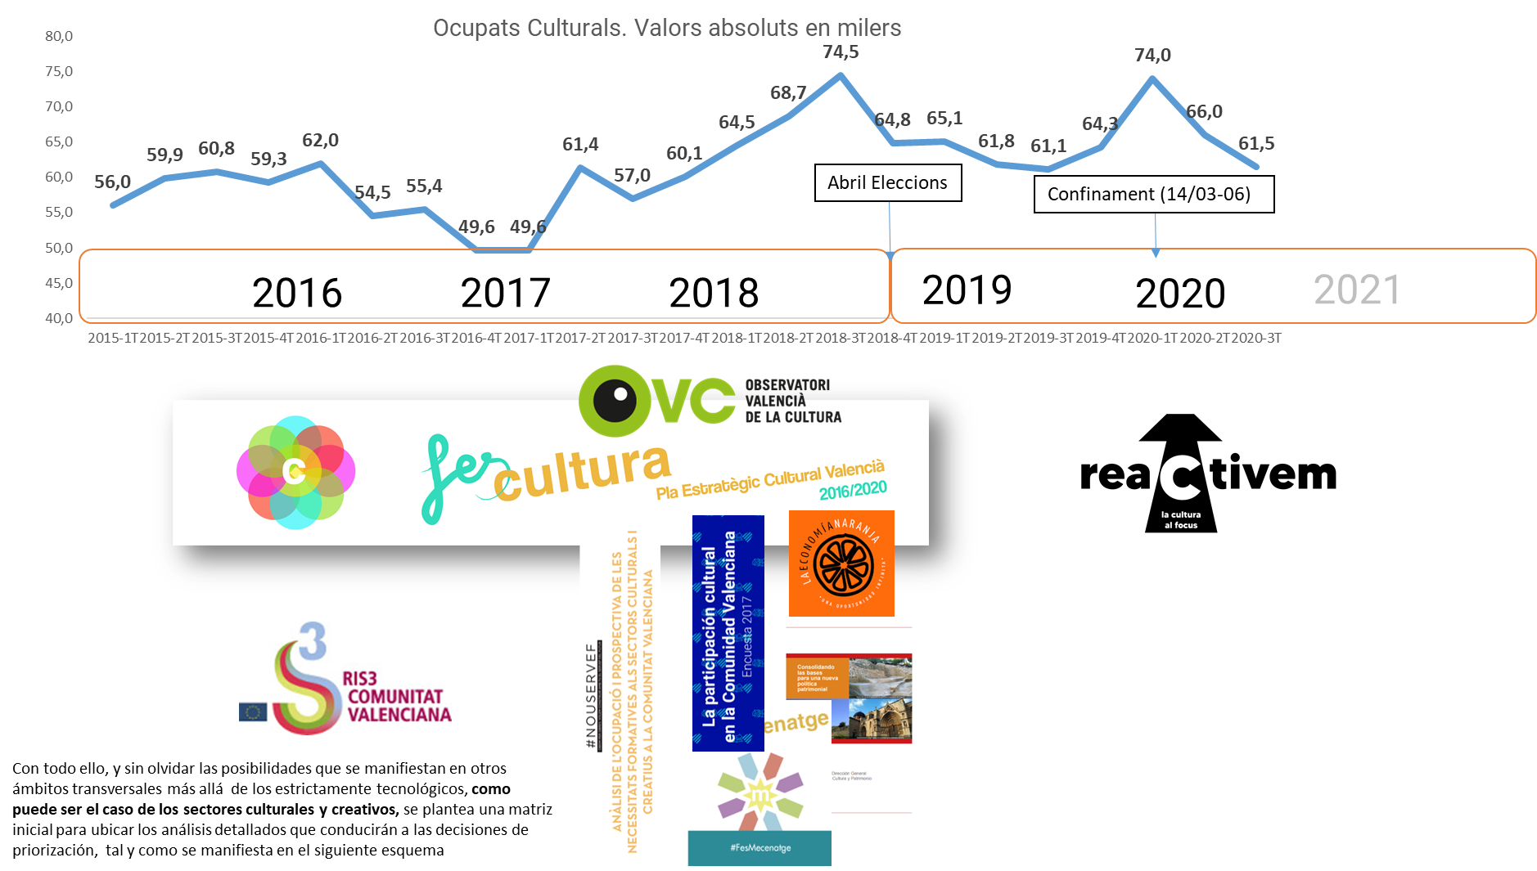

III. ¿Cómo va la Economía Naranja?

Slide 10

IV. Dinámicas de análisis territorial

Slide 11
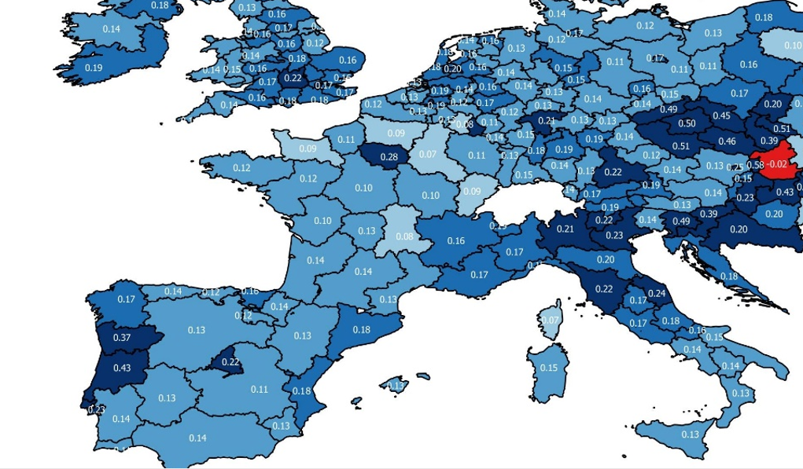
IV. Dinámicas de análisis territorial

Slide 12
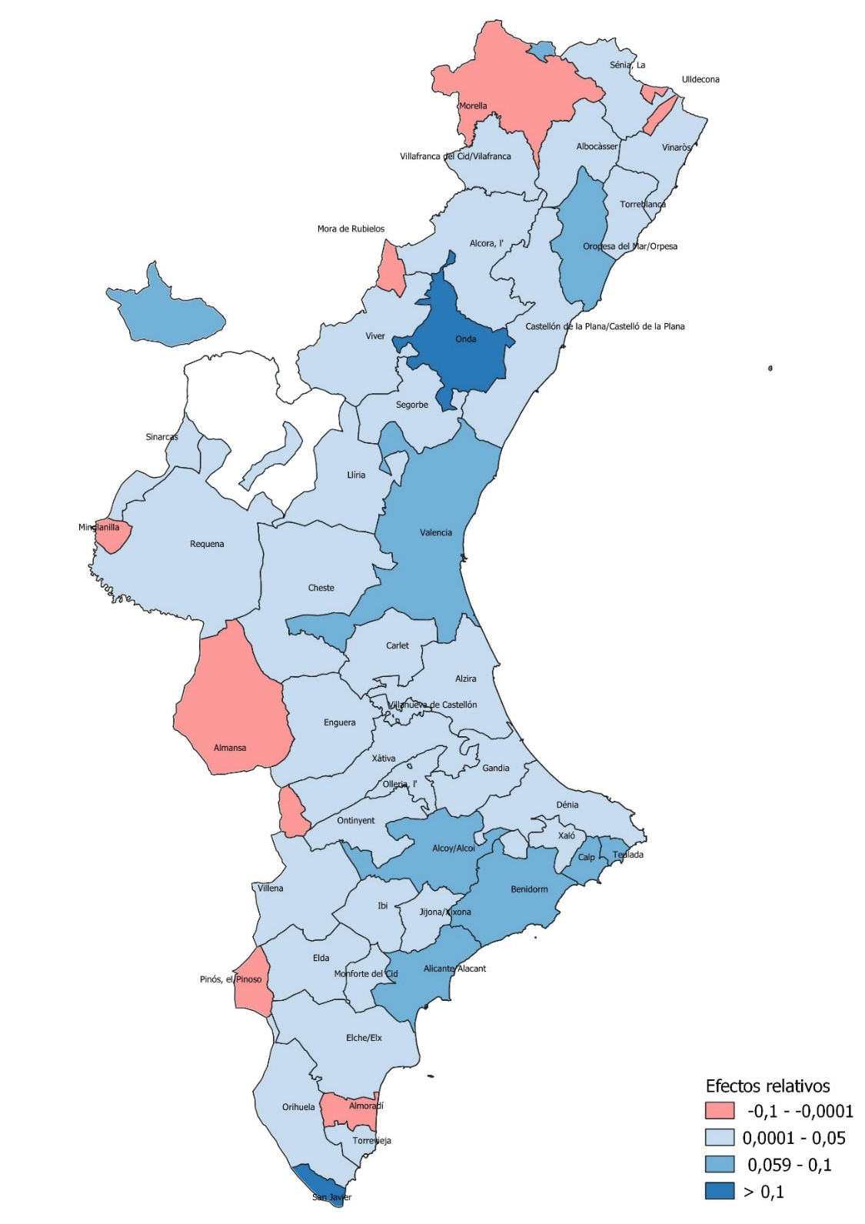
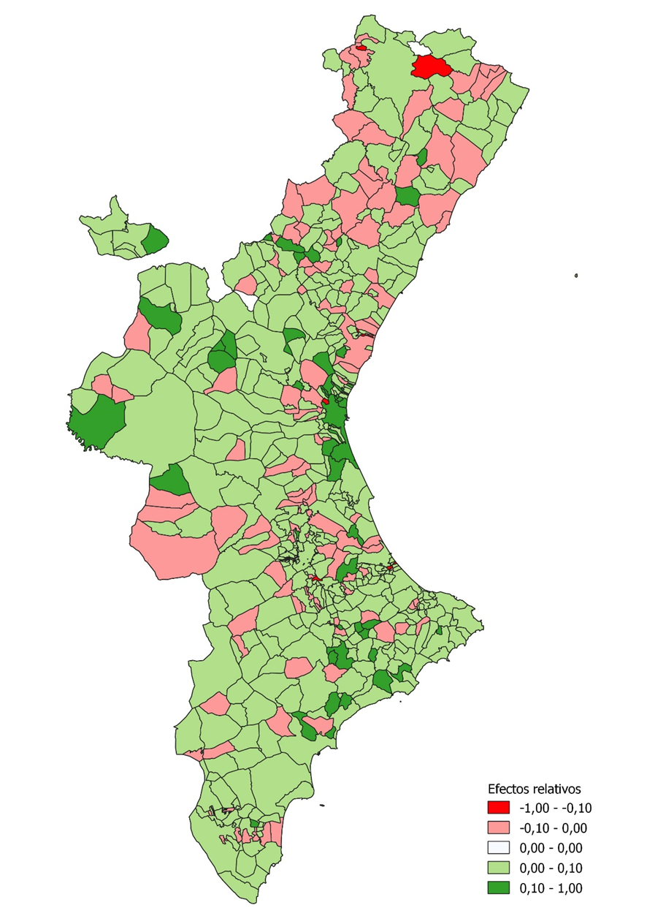
IV. Dinámicas de análisis territorial

Slide 13


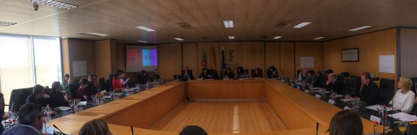
VI Propuestas de actuación para impulsar la Economía Naranja
EL PROCESO
Iniciativa de la
Noviembre de 2017
Enero-Febrero de 2018

Slide 14

VI Propuestas de actuación para impulsar la Economía Naranja
Iniciativa de la
ELECCIONES
Encargo del Estudio
Septiembre de 2018

Slide 15












VI Propuestas de actuación para impulsar la Economía Naranja

Slide 16
VI Propuestas de actuación para impulsar la Economía Naranja
ACCIONES AISLADAS
IMPACTO DE NICHO
1. Identificación, activación y promoción de aquellas iniciativas facilitadoras de la Estrategia Naranja en el conjunto de la cuádruple hélice
2. alinearlas, con estructuras formales e informales y encajarlas en políticas de regulación a nivel local y regional e insertarlas en las directrices europeas con el objetivo inicial de consolidar una nube de acciones con suficiente masa crítica para tener efectos transformadores a nivel de nicho

Slide 17
VI Propuestas de actuación para impulsar la Economía Naranja
IMPACTO EN EL MODELO
3. Una acción política decidida, dirigieran los recursos necesarios (especialmente del gobierno central y de la financiación europea) para acometer inversiones y gasto en innovación, sistema educativo, política industrial, infraestructuras estratégicas, atracción de talento e inversión directa extranjera.
POLÍTICA INDUSTRIAL
I+D
INVERSIONES EN INFRAEST
EDUCACIÓN

Slide 18
VI Propuestas de actuación para impulsar la Economía Naranja
IMPACTO EN EL SISTEMA
4. Finalmente podríamos hablar de una tercera fase de cambio en el que no solo nos refiriéramos a la transformación del modelo económico, sino al conjunto de valores, discursos que orientan las acciones individuales y que determinan el horizonte de los anhelos colectivos.
Y estos significados son también producto del campo de la cultura y que debieran situar a la sociedad valenciana en una sociedad solidaria, que respetara la libertad individual y fomentara una ciudadanía informada y crítica, atenta a los retos del cambio climático y la sostenibilidad, que atendiera a los problemas del envejecimiento, la igualdad de género, la inclusión social y que entendiera el objetivo del buen vivir y la calidad de vida, en definitiva, que persiguiera el bien común. Entonces podríamos hablar de cambios sistémicos.
I+D
POLÍTICA INDUSTRIAL
INVERSIONES EN INFRAEST
EDUCACIÓN

Slide 19
VI Propuestas de actuación para impulsar la Economía Naranja

Slide 20
VI Propuestas de actuación para impulsar la Economía Naranja

Slide 21
VI Propuestas de actuación para impulsar la Economía Naranja

Slide 22
VI Propuestas de actuación para impulsar la Economía Naranja

Slide 23
VI Propuestas de actuación para impulsar la Economía Naranja

Slide 24
VI Propuestas de actuación para impulsar la Economía Naranja

